Slide 1
Конспект Физкультурного досуга «ВЕСЕЛЫЕ СТАРТЫ» для детей старшего дошкольного возраста
Инструктор физического воспитания ГБДОУ № 56 Фрунзенского района Санкт-Петербурга: Калинберг Светлана Николаевна
Программные задачи:
Физического развития: Продолжать развивать быстроту в беге, глазомер в метании, ловкость в прыжках, развивать быстроту реакции, ловкость, координацию движений.
Развивающие: Формировать навыки соблюдать правила игр, действовать по сигналу, использовать различное физкультурное оборудование.
Воспитательные: Создать положительный эмоциональный настрой и радостное настроение детям.
Воспитывать организованность, выдержку, уверенность в себе, взаимопомощь, умение радоваться своим успехам и достижениям товарищей, смелость, потребность в физической активности.

Slide 2
Оборудование
Оборудование:
Ведра, мячи малые и средние, 2 куба, стойки, кольца плоские, обручи 2-х диаметров, мягкие дуги, тоннели, гимнастические маты, баскетбольные стойки, гимнастические бумы, музыкальное сопровождение, доска с эмблемами команд, очки – эмблемы «Мальвина». «Кот Базилио», грамоты, медали.
Раздаточный материал:
Эмблемы, конверты с буквами, золотые ключики, разноцветные ленточки, кубики, карточки со сказочными героями.
Методические приемы:
игры-соревнования, физкультурная разминка, хоровое проговаривание игровых текстов, стихи, анализ, подведение итогов, поощрения.

Slide 3
Содержание
В гости всех приглашает наш волшебный стадион!
Всех ребяток с физкультурой навсегда подружит он!
Ребята готовы к весёлым стартам?
Давайте, поприветствуем, друг друга и представим свои команды.
1-ая команда:
Команда «Кот Базилио»
Девиз команды: Прыгай дальше всех вперед,
И команда приз возьмет!
2-ая команда:
Команда «Мальвина».
Девиз команды:
«Мальвины все умеют, все преграды одолеют!»

Slide 4
Весёлая зарядка
Представление членов жюри.
Ведущий: Все собрались? Все здоровы?
Бегать и играть готовы?
Ну тогда не ленитесь,
На разминку становитесь!
Музыка «Весёлая зарядка».
Дети выполняют упражнения, затем садятся на скамейки.
Ведущий: Сейчас начнем мы состязания - веселые соревнования !
Вместе: Ничего на свете нет веселее эстафет!

Slide 5
Эстафета «Солнышко»
Ведущий: Приглашаем команды «Мальвина» и «Кот Базилио».
Давайте начнём наши соревнования с весёлой эстафеты. Сегодня пасмурно на улице с утра. Давайте сделаем в нашем спортивном зале солнечную погоду. Выложим весёлые солнышки. Прошу команды занять свои места.
Эстафета «Солнышко»
У 9 участников в руках ленточки красного и синего цвета, у одного участника 2 теннисных мяча, у последнего участника красная ленточка. Добежать до большого обруча, выложить лучик, бегом вернуться к своей команде. Последние участники выкладывают глазки и ротик солнышку, когда последний участник возвращается к своей команде, вся команда бежит и встаёт вокруг своего солнышка. Побеждает команда, которая первая закончила эстафету. Члены жюри выбирают лучшее солнышко, за это команда получает дополнительное очко.

Slide 6
Эстафета

Slide 7
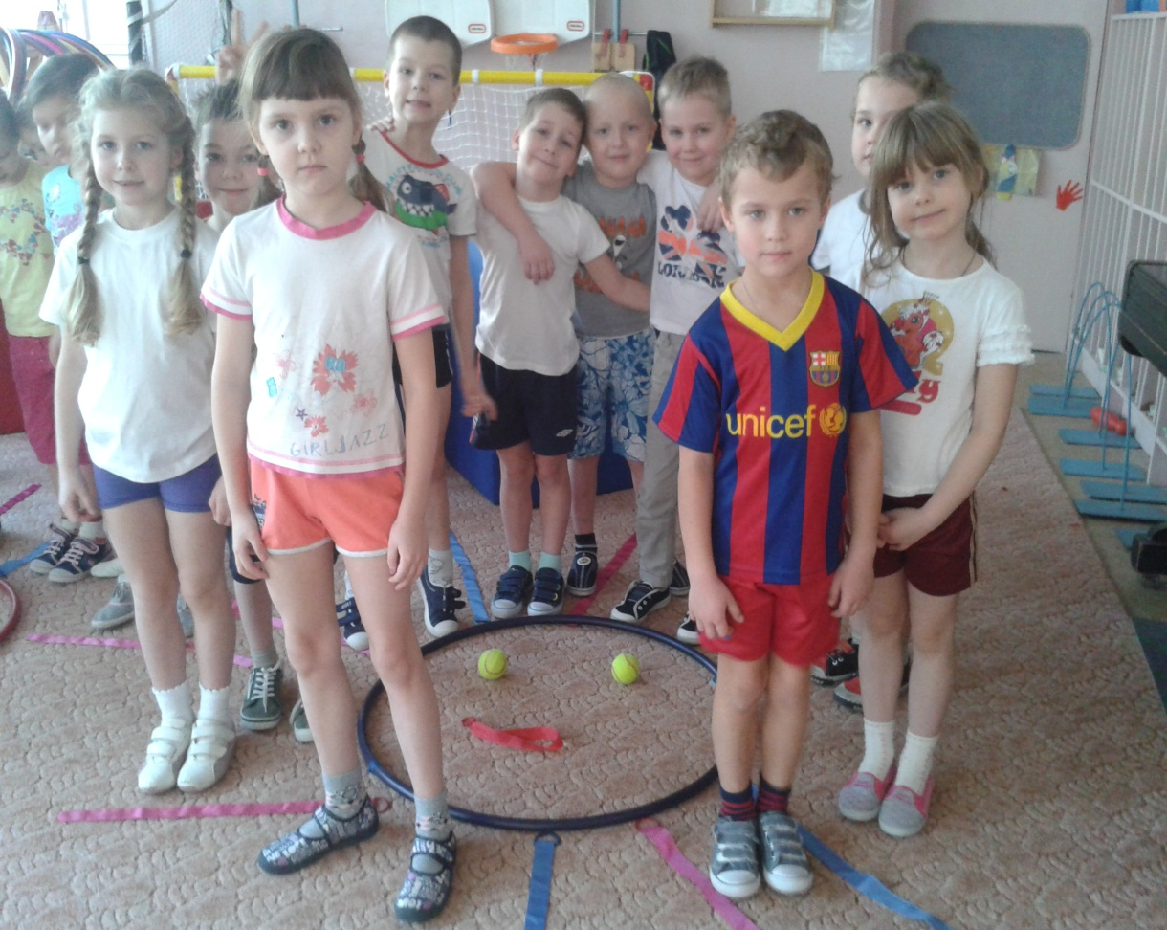
Вот и весёлые солнышки у нас появились!

Slide 8
Эстафета «Помоги Антошке»
Чтобы следующую эстафету начать,
Загадку надо отгадать:
Все друзья зовут Антошку
Им помочь копать... (картошку)
Весной природа просыпается и начинают сажать огороды. Вот и мы поможем Антошке посадить картошку.
Эстафета
« Помоги Антошке посадить картошку»
У первого игрока команды в руках ведерко с маленькими мячиками, надо разложить по одному мячику в каждое кольцо, которые лежат на полу, оббежать стойку и на обратном пути собрать все мячики обратно в ведро, затем передать ведро следующему игроку.

Slide 9
Эстафета «Сороконожка»
Скажите, пожалуйста, а весной на прогулке вы уже встречали насекомых? А каких? А сороконожка вам не повстречалась? Показ иллюстрации.
Ведущий:
Трудно жить сороконожке,
Бегать быстро по дорожке,
Сорок ног - тебе не шутка,
А задачка из задач.
Как поставить вровень ноги,
Чтоб не встретить неудач?
Внимание! Объявляется эстафета «Сороконожка».
Дети встают в колонну по одному, кладут руки друг другу на плечи, у первого в колонне игрока руки на поясе. По сигналу вся колонна начинает движение вперед, необходимо дойти до стойки, обогнуть ее и вернутся назад. Выигрывает команда, хвост которой первым пересечет линию старта.

Slide 10
Эстафета «Полоса препятствий»
Ведущий: Следующая эстафета такая:
Что за странная дорога?
Здесь препятствий очень много!
Что ни шаг-то чудеса,
Вот так чудо - полоса!
Пролезть в тоннель, прыжки на двух ногах из обруча в обруч, пройти под мягкой дугой в положении группировки, добежать до поворотной стойки, обежать ее и бегом вернуться к команде, передать эстафету следующему игроку.
Ведущий:
Посмотрите - это мяч,
Он для сложных передач.
Мяч быстрей передавай!
Эстафету начинай!

Slide 11
Эстафета «Гонка мячей»
Ведущий:
Посмотрите - это мяч,
Он для сложных передач.
Мяч быстрей передавай!
Эстафету начинай!
Ведение мяча змейкой между стойками (дриблинг), забросить мяч в баскетбольное кольцо, поднять мяч, вернуться к команде прокатывая мяч между стойками 2-мя руками. Дополнительное очко команда получает за каждое попадание в баскетбольную корзину.

Slide 12
Эстафета «Классики»
Ведущий: Если любите вы прыгать,
Если сила есть у вас,
То со следующим заданием.
Справитесь легко сейчас!
Прыг- скок, прыг-скок.
Через кочки и мосток.
Ребята приглашаю вас.
Прыгать в классики сейчас!
На полу обручи - два, необходимо выполнить прыжки: ноги- вместе, ноги - врозь, взять кубик и выложить классики на полу, затем обогнуть стойку и вернутся к своей команде, передать эстафету следующему игроку. Дополнительное очко получает команда, которая выложит правильно классики из маленьких кубиков. Кубики по количеству игроков в команде.

Slide 13
Гости
Звучит музыка.
Ведущий:
Ребята, к нам на стадион пришли гости, встречайте!
Танец « Буратино». Дети танцуют вместе с Буратино.
Буратино:
Какие ловкие ребята,
В Играй - город приходили!
Очень весело играли,
Веселились от души !
Буратино с ребятами делает зарядку.
Буратино потянулся,
Раз нагнулся – прямо встал,
Два нагнулся – прямо встал,
Руки в стороны развёл,
Ключик видно не нашёл,
Чтобы ключик нам достать
Надо на носочки встать!

Slide 14
Эстафета «Ключик»
Буратино: Девочки и мальчики!
Помогите мне найти золотой ключик.
Эстафета: пройти по спортивному буму, допрыгнуть до подвешенных ключиков, сорвать один, назад вернуться по гимнастическому мату, идти на высоких коленях, держа прямую и ровную спину, руки в стороны (ключ не уронить), отдать ключ Буратино, передать эстафету следующему, вернуться в конец команды.

Slide 15
Спортивный бум

Slide 16
Конкурс капитанов
Буратино: Молодцы!
А вы помните моих друзей в сказке?
Команды, слушайте задание.
Я в зале разложил картинки с героями из разных сказок, вам надо взять только ту картинку, на которой изображены мои друзья, бегом добежать до большого куба, положить картинку и вернуться к своей команде.
Буратино: Замечательно!
Объявляю конкурс капитанов!
Вот конверты, в которых лежат буквы.
Вы должны выложить из этих букв слова.
Вы же читать и писать умеете?
Помните, куда меня отправил учиться Папа Карло?
Правильно, в школу. Вот я и проверю, кто быстрее и правильно это задание выполнит.
Капитаны по команде берут конверты, достают буквы и выкладывают слова «КЛАСС» и «ШКОЛА». Сосчитаем , сколько букв в каждом слове?
Ну, ребята, удивили! Не напрасно вас учили!
Я проверил Вас,
Вы готовы в первый класс!!!
Буратино вручает Командам «Пятёрки».

Slide 17
НАГРАЖДЕНИЕ
Члены жюри подводят итого эстафет и конкурсов.
Ведущий:
За ловкость, за внимание,
Вручаем всем награду,
И новой встречи с вами
Мы будем очень рады!
Детям вручаются памятные медали и грамоты.
Все танцуют танец «Бег по кругу»
Под музыку идут в обход по спортивному залу. Возвращаются в группы за Буратино

